Slide 1

Bảo Mật Thông Tin
Phần Mềm Xem Hình Ảnh
Nhóm thực hiện : 11
Sinh viên thực hiện :
Nguyễn Đặng Việt Thái
Nguyễn Khánh Triệu

Slide 2
NỘI DUNG BÁO CÁO
1.Tổng Quan Phần Mềm
3.Ứng Dụng Của Mã Hoá MD5
2.Tổng Quan Phương Thức Mã Hoá MD5
4.Demo Ứng Dụng

Slide 3
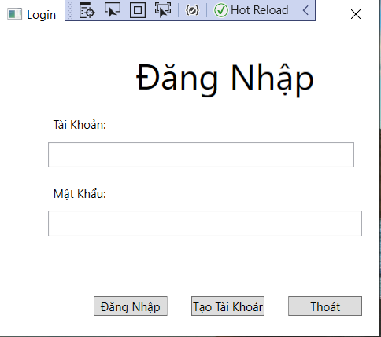


1. Tổng quan về phần mềm
Form Đăng Nhập Và Giao Diện Chính

Slide 4
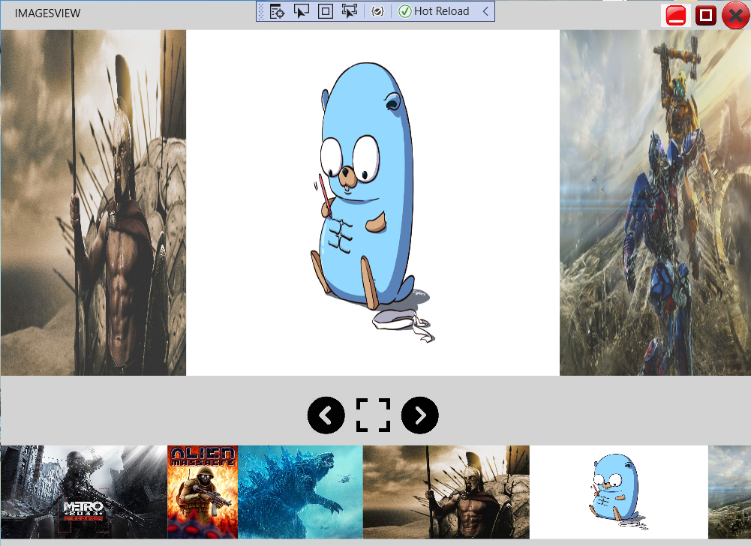

Slide 5
2.Tổng Quan Phương Thức Mã Hoá MD5

Slide 6
Mã hoá MD5 là gì?
Theo WikiPedia mã hóa MD5 là mã hóa một chiều. MD5 là viết tắt tiếng Anh của Message-Digest algorithm 5. Mã hóa MD5 là một hàm băm mật mã học được sử dụng phổ biến với giá trị Hash dài 128-bit. Là một chuẩn Internet (RFC 1321), MD5 đã được dùng trong nhiều ứng dụng bảo mật, và cũng được dùng phổ biến để kiểm tra tính toàn vẹn của tập tin.
Một bảng băm MD5 thường được diễn tả bằng một số hệ thập lục phân 32 ký tự.

Slide 8
3.Ứng Dụng Của Mã Hoá MD5

Slide 9
- Mã hóa MD5 ngoài việc được sử dụng trong việc tạo mật khẩu cho các CMS, phần mềm hoặc các tools khác có sử dụng xác thực người dùng thì còn được ứng dụng trong việc xác thực tệp tin (files).
- Khi tạo ra một file nào đó, tác giả hay cho kèm theo mã SHA1 hoặc mã hóa MD5 của file đó.
Khi download file về bạn chỉ cần kiểm tra mã hóa MD5 (hoặc SHA1, SHA256… tùy vào mã mà tác giả đưa ra) của tệp tin tải về có trùng với mã hóa của tác giả cho hay không.
Nếu nó trùng nhau thì có nghĩa file bạn tải về là file gốc của tác giả.
Nếu nó không trùng thì có nghĩa file đó đã bị can thiệp (sửa chữa).

Slide 10
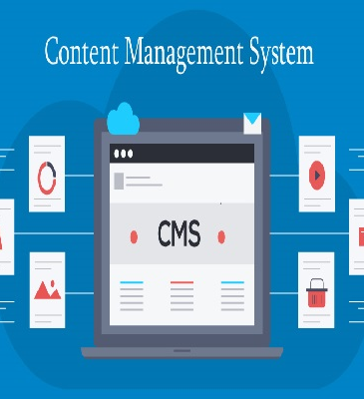
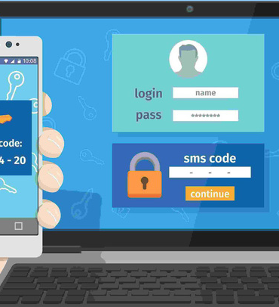
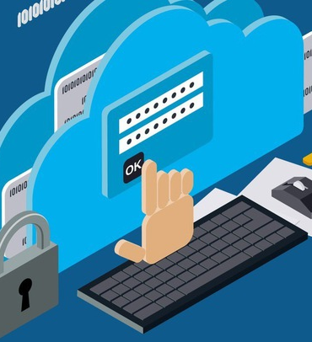

Tạo mật khẩu cho các CMS
Phần mềm xác thực người dùng
Tool xác thực người dùng
Xác thực tệp tin (files)

Slide 11
4. Demo Ứng Dụng

Slide 12
Thầy và các bạn đã chú ý lắng nghe

